Slide 1
Дидактические игры по математике для дошкольников
Сметнева Н. М.
воспитатель МБДОУ «Детский сад №179»

Slide 2
Дидактическая игра «Веселый счет»

Slide 3
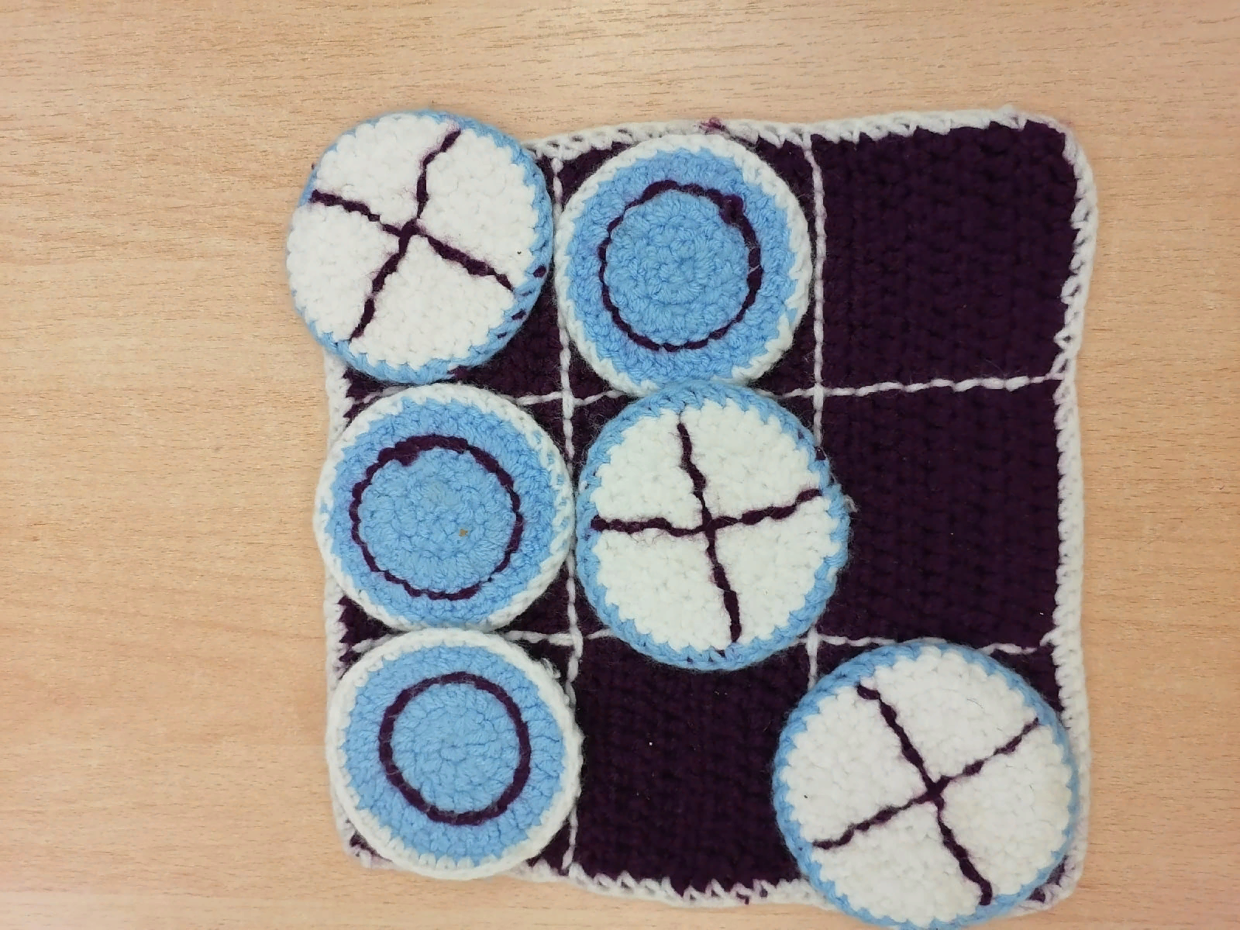
«Крестики-нолики»

Slide 4
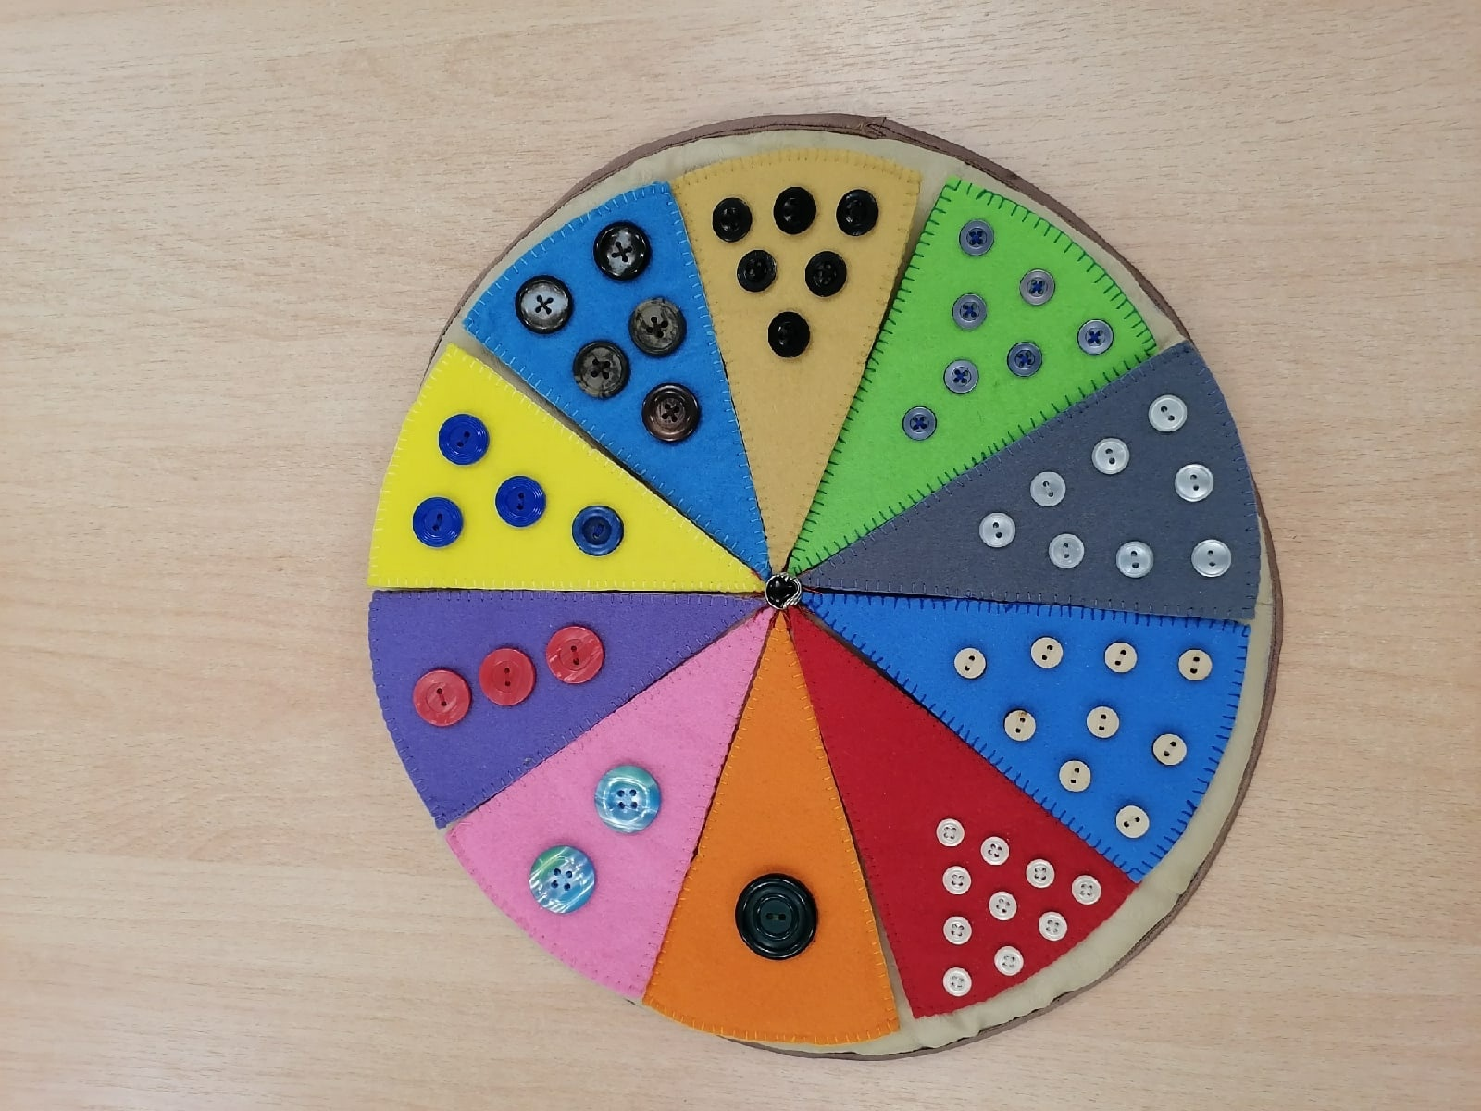
«Математическая пицца»

Slide 5
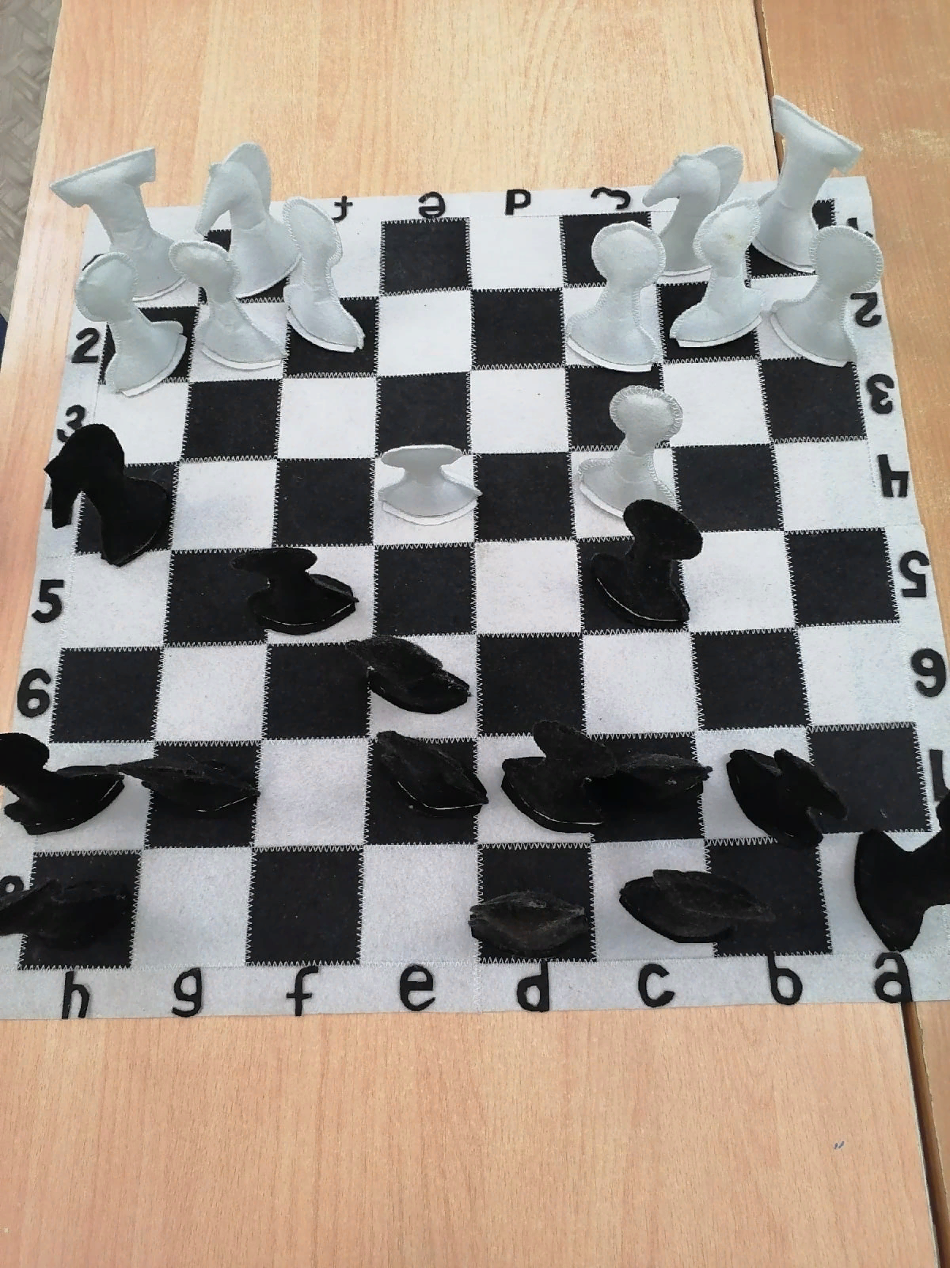
Шахматы из фетра

Slide 6
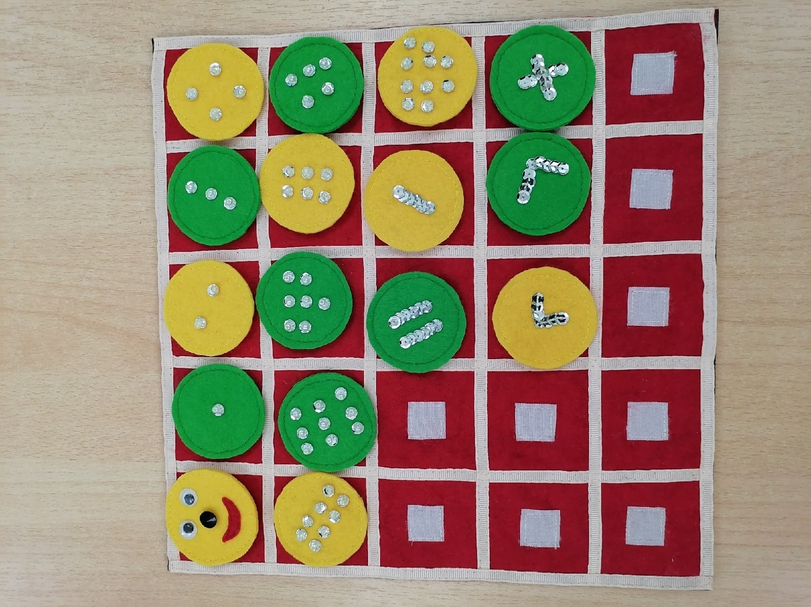
«Математическая гусеница»

Slide 7
СПАСИБО ЗА ВНИМАНИЕ!

